Slide 1
MADRASA NADIR DIWAN BEGI
XVII,1 : Gloire et Pureté à Celui qui de nuit, fit voyager Son serviteur, de la Mosquée Al-Harâm à la Mosquée Al-Aqsâ dont Nous avons béni l'alentour, afin de lui faire voir certaines de Nos merveilles. C'est Lui, vraiment, qui est l'Audient, le Clairvoyant. 2 : Et Nous avions donné à Moïse le Livre dont Nous avions fait un guide pour les Enfants d'Israël : « Ne prenez pas de protecteur en dehors de Moi ».
سُبْحَانَ الَّذِي أَسْرَىٰ بِعَبْدِهِ لَيْلًا مِّنَ الْمَسْجِدِ الْحَرَامِ إِلَى
الْمَسْجِدِ الْأَقْصَى الَّذِي بَارَكْنَا
حَوْلَهُ لِنُرِيَهُ مِنْ آيَاتِنَا ۚ إِنَّهُ هُوَ السَّمِيعُ
الْبَصِيرُ
وَآتَيْنَا مُوسَى الْكِتَابَ وَجَعَلْنَاهُ هُدًى لِّبَنِي إِسْرَائِيلَ
أَلَّا تَتَّخِذُوا مِن دُونِي وَكِيلًا

Slide 2
TATARSTAN
MUGHULISTAN
Qavqazistan
Turkestan
Gurgistan
Kharezm
Daghestan
Ferghana
Mawarannahr
Qashghar
Ermenistan
Bukhara
Rûmistan
Sughd
Adhurbaijan
Kesh
Nasaf
Badakhshan
Marw
chaghanian
Kurdestan
Gurgan
Balkh
Gilan
Mazandaran
TIBET
Jezire
Zanjan
Khorasan
Tehran
Bamiyan
Kashmir
Hamadan
Kabul
Isfahan
Herat
Sawad
Khuzistan
Yazd
Zabul
Afghanistan
Punjab
Fars
Kerman
ARABISTAN
HINDUSTAN
Bahrein
Baluchistan
Hurmuz

Slide 3
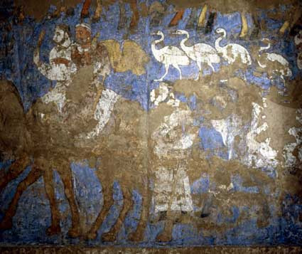
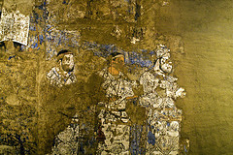
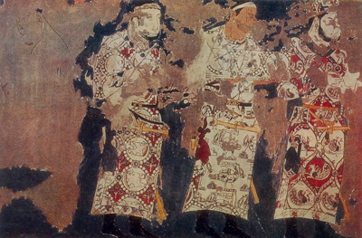
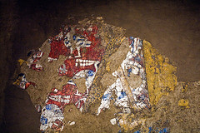
« Oies » inscrites
Padâm : couvre bouche rituel
Massues sacrificielles
Base de l’autel du Nawruz royal
Simurgh
Inscription mentionnant Warkhuman (sic : Yazdagard III ?)

Slide 4
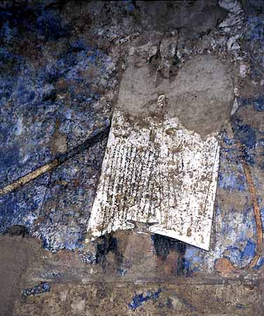
Récit de la réception du Dapirpat de Chaghanyan

Slide 5
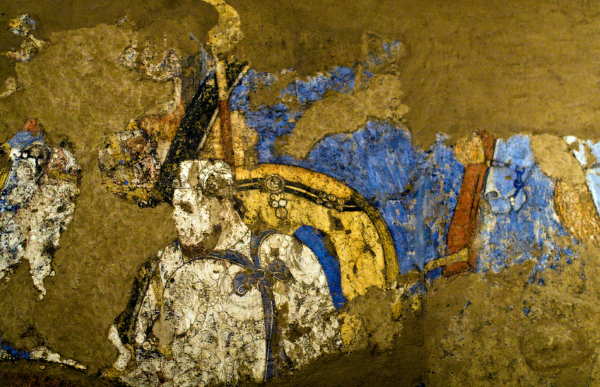
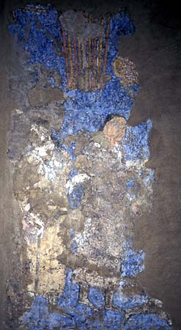
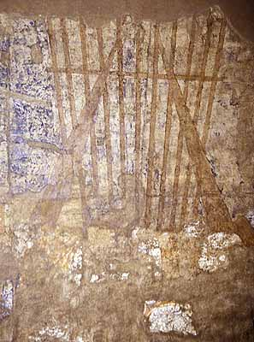
Warkhuman
On-Oghur plus celle de Yabghu Khaqan
Les 9 « familles » sogdiennes

Slide 6
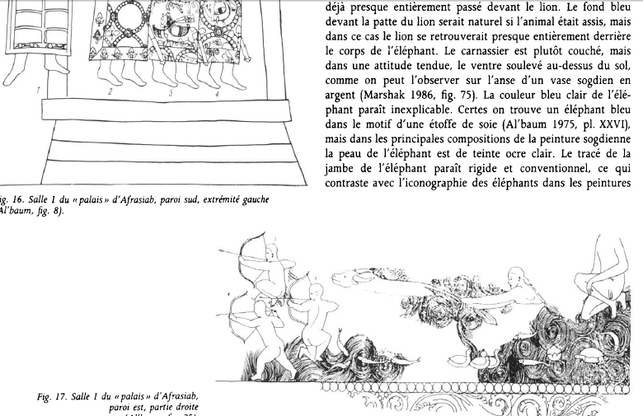

Slide 7
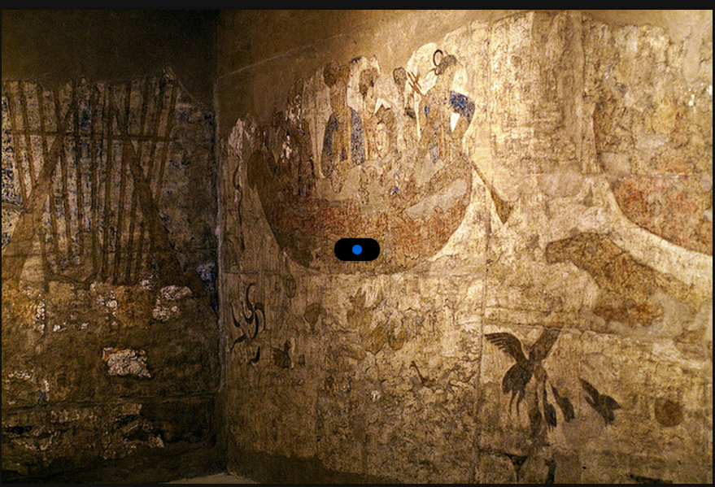
Princesse chinoise ?
Démon marin à queue de poisson et ailes de cygne des jambes d’enfant dans la gueule
Oiseau tenant un serpent dans son bec
Poissons formant svastika

Slide 8
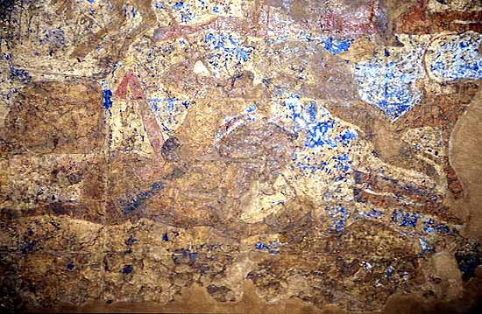
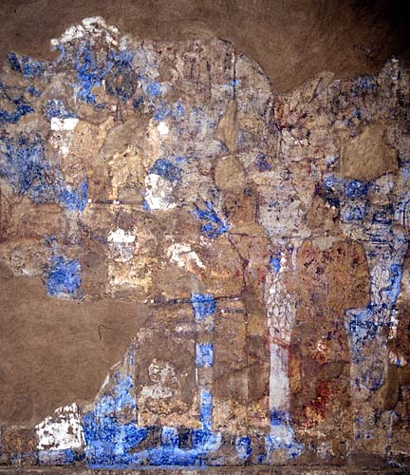
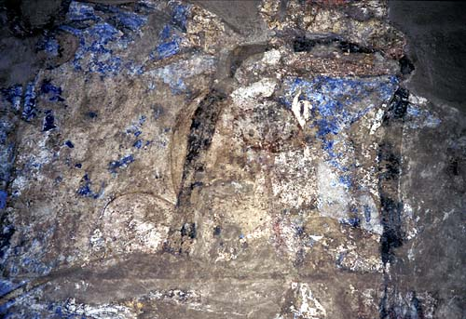
Chasse de Taizong au léopard
Turk-Uyghur aux tresses multiples
Ambassadeurs chinois, sur l’un d’eux : « un tibétain » (sic?)

Slide 9
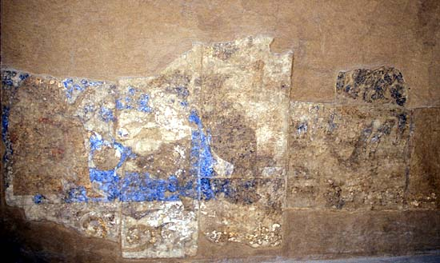
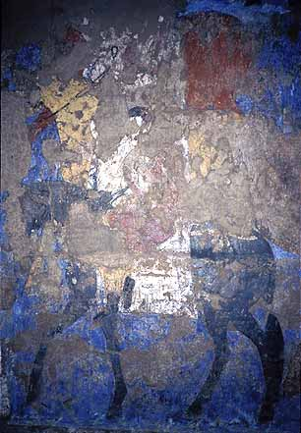
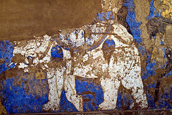
Discussion, procès ou enseignement d’un sage à deux élèves sur un disque d’argent
Éléphant avec la Khatun et derrière les trois épouses secondaires, dont celle en rouge inscrite : « noble dame »

Slide 10
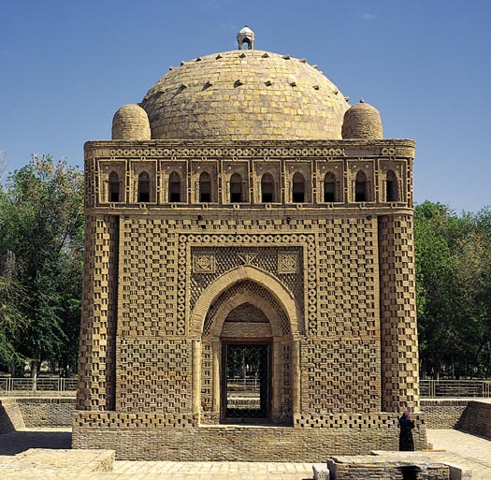
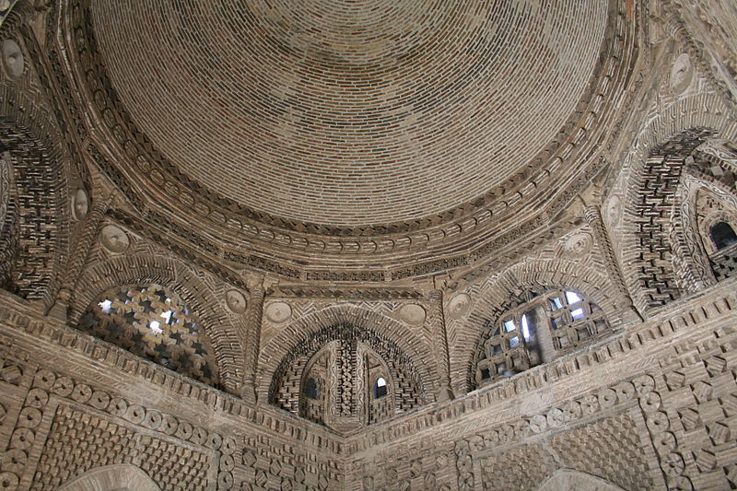
Samani, v.900
Demi coupole en hémisphère parfaite, symbolisant la voûte céleste d’airain
sur cube parfait, symbolisant la terre, reprise du modèle de la Kaaba pré-islamique, le cylindre à coupole en hémisphère parfait étant celui de la stupa buddhique
Quatres coupolettes latérales incarnant les 4 éléments, 4 points cardinaux et leurs génies
4 colonnes latérales engagées qui soulignent la quadration
Sur chaque face, arcature en arc brisé encadrée du chemin sans fin symbolisant l’immortalité, entrecoupé de nœuds girih, chaque arcade a le pied-droit soutenu d’une colonne engagée d’angle, de diverses factures torses
Les portails sont simples, double arc brisé simple, et sur les écoinçons, le motif de deux quadrilatéres emboités, symbolisant l’univers, les tympans sont sans motif
La coupole est soutenue de quatre arches d’angles, premier modèle de trompes, supportant tambour octogonal, entre chaque arche brisée d’angle, une colonnette doublement torse, supportant par un e cornique hexadécagonale la coupole, dans les écoinçons de chaque arc, un symbole de l’univers, la terre au centre du disque universel

Slide 11
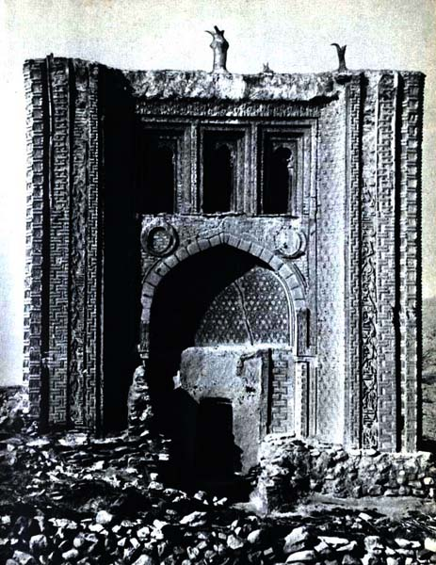
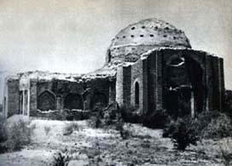
Arab ata 980, TIM
C’est le premier mausolée à portail, datant de la fin de l’époque samanide, il se distingue des portails fatimides orientaux connus pour l’époque, c’est vraiment le premier pish-taq, arche encadrée
-une seule arche brisée, iranienne, c’est-à-dire affaissé, en acolade; à quatre foyers, dans chaque écoinçon un disque très abimé
-on retrouve l’arcade d’arches encadrées, apparamment outrepassées et en plein cintre
-des tuiles de terre cuite, aparemment sans glacure, ornent les piliers de l’encadrement, elles comportent une frise de naskh primitif, de chaque côté du pish-taq, des colonnes d’angle engagées
Dhu-l-Kifl, 980

Slide 12
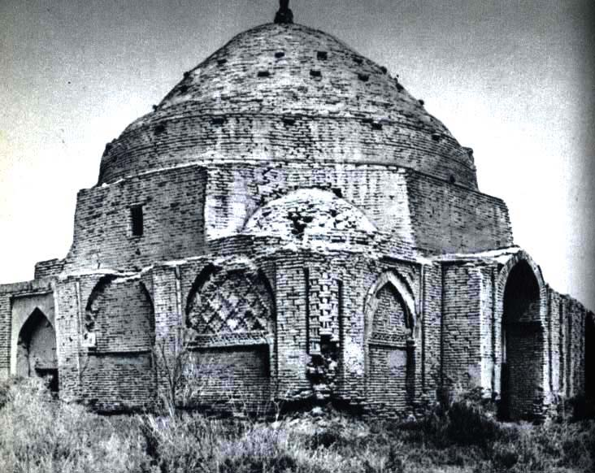
Alambendara Muntasira, 1005

Slide 13
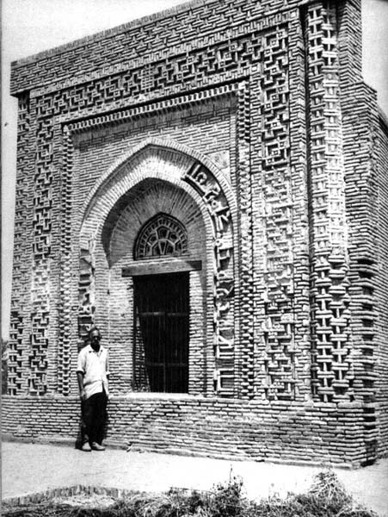
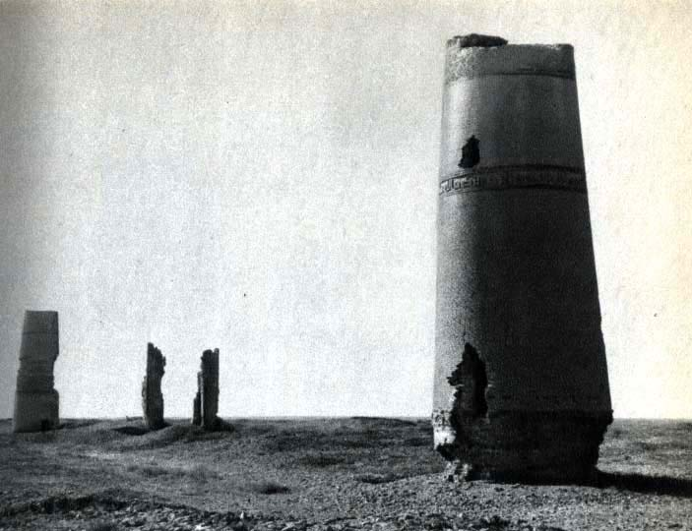
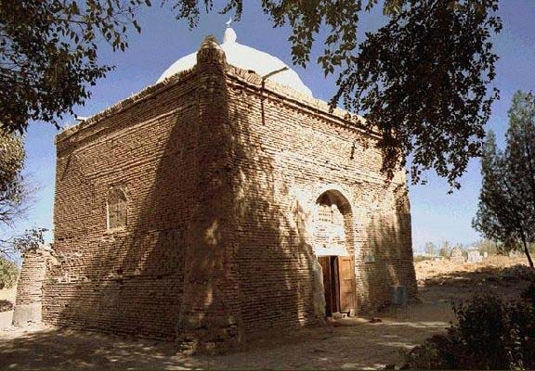
Mir said bahram, 1020
1005, Abu Jaafar Ahmad, Mashhad-Mistorian
Aq-Baba reprend le modèle d’Arab-Ata, toujours le jeu de la terre cuite fine, et quatre colonnes d’angles
Mir said, de son côté, comprend encore l’arc brisé originel parfait, le cube parfait, l’encadrement comporte à nouveau les colonnes d’angle, et, sur la façade, un jeu complexe de svastikas reliées entre elle par la bande sans fin géométrique
Le contour de l’arc ets renforcé par la frise en calligraphie intermédiaire, entre kufique et naskh
Aq-Astana-Baba, v.1000

Slide 14
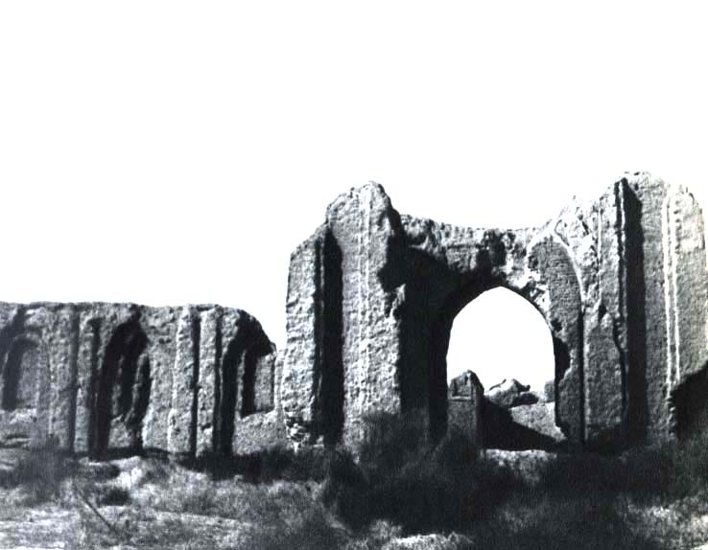
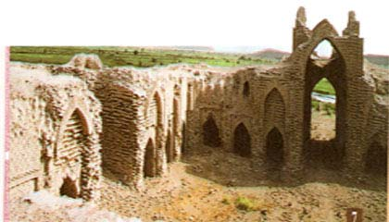
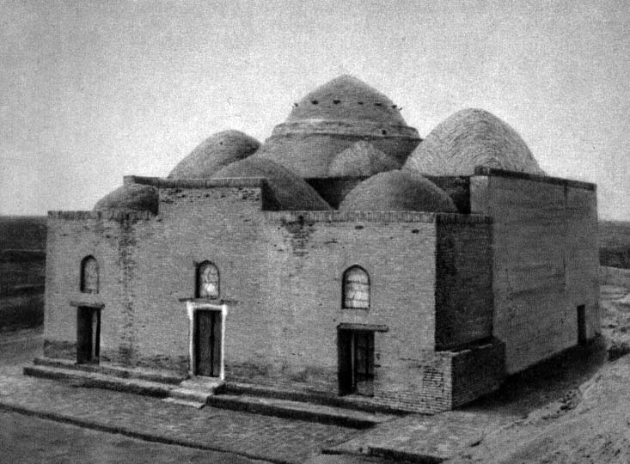
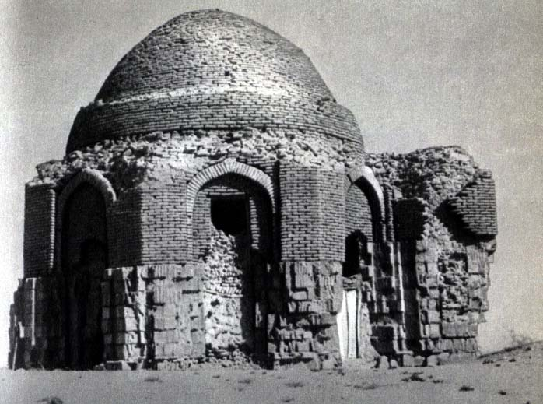
Diggaron, Xiè cette mosquée à plan centré, constituée de 8 coupoles balkhi encadrant la coupole centrale sur tambour circulaire, elle reprend le plan des églises byzantines contemporaines
Ribat Aqcha qalaa, XIè
Ribat Daya Khatin, XIè
Arcs de décharge
Shaburgan Ata, XIè, KARA KUL

Slide 15
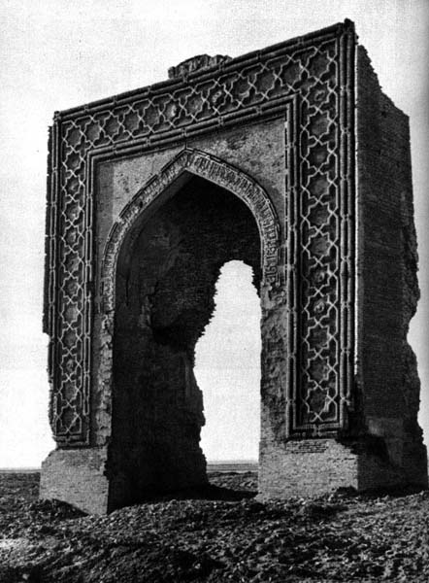
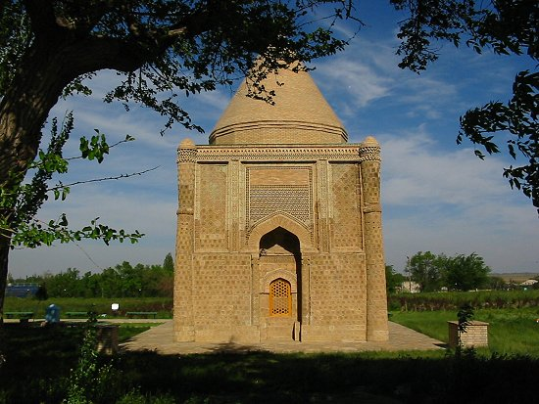
Ribat-i-Malik, v. 1080
Une des premières œuvres de commande étatique : portail d’un caravansérail qui recelait une salle principale circulaire couverte d’une coupole reposant sur 8 piliers
Le Pish-Taq est parfaitement idéal, le motif des écoiçons, s’il y en eut un, a disparu, mais l’encadrement est orné du trait sans fin à nœud girih, encadrant lui-même un trait sans fin géométrique basé sur le motif des deux carrés de l’univers emboités
L’arche promement dite est prisée et afaissée à quatres foyers, contourée d’une frise koufique de dédicace
Aysha Bibi, v.1100??

Slide 16
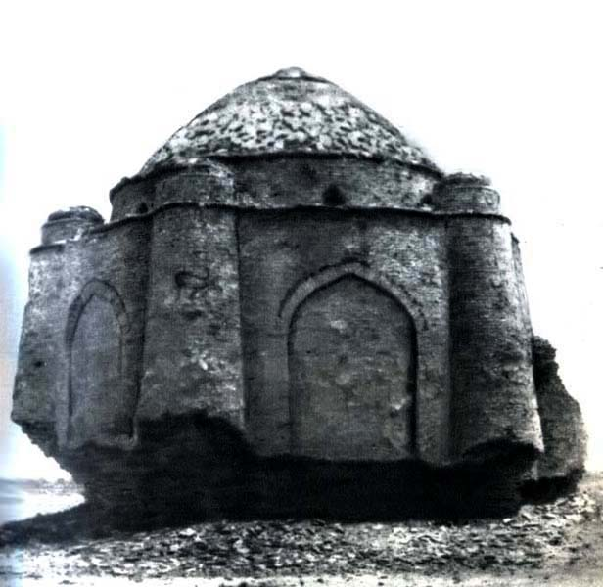
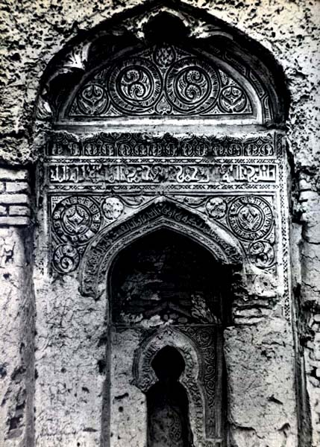
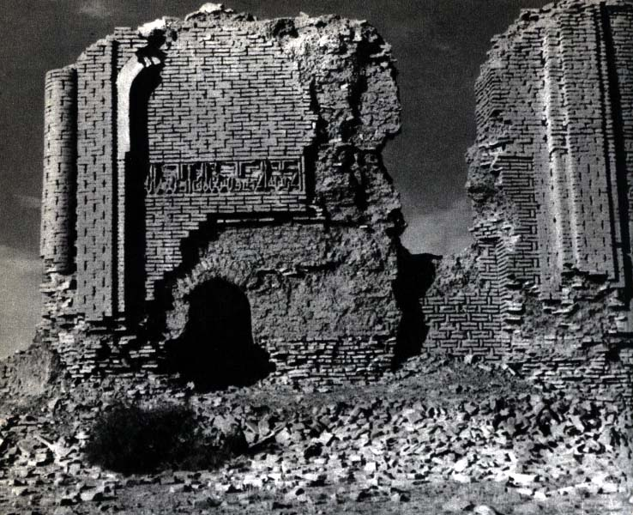
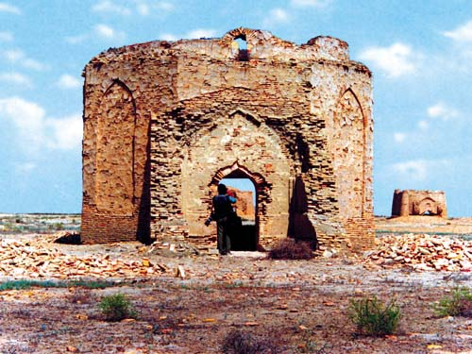
Serakhs, 1098
Mashhad-i-Misturian, 1098

Slide 17
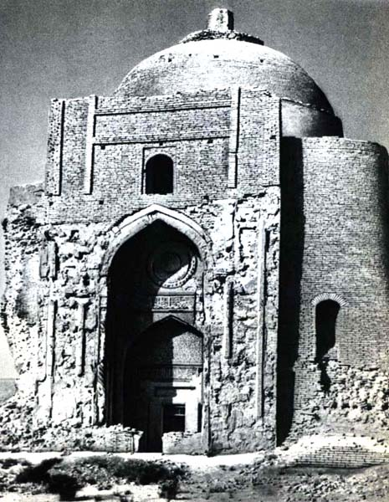
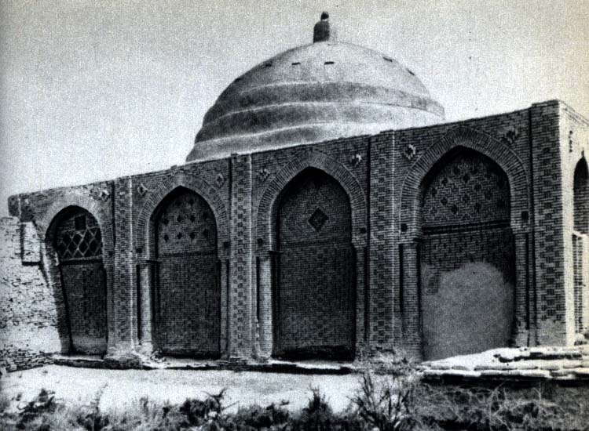
Abu Said, XIè? (sans la restauration de coupole)
Talkhatan Baba Masjid, 1095

Slide 18
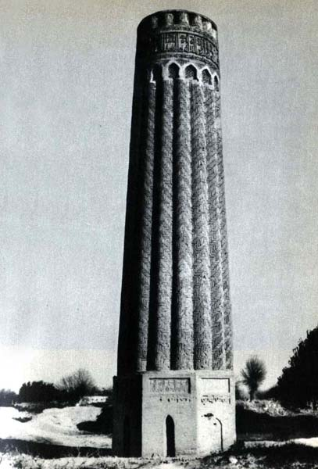
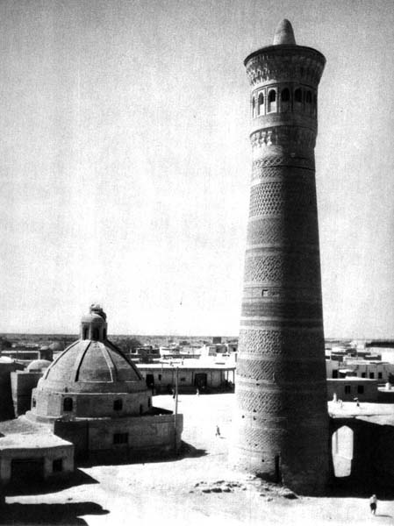
Minor-i-Kalon, 1127
Jar-Kurgan Tepa, 1110
Le premier minaret est cotelé de 12 demi-futs doublement torses en motif de briques cuites, supportant une jolie arcade brisée et enfin, une frise koufique double
Le second minaret, commandé par l’autorité karakhanide, est un des plus colossals, reprenant le jeu de briques fines cuites de l’art samanide, il a la particularité d’un frise de tuiles sculpées de double carrés galacurés et d’une frise de tuiles sculpées de naskh glacuré, une dernière frise de kufique en tuiles sculpées sans glacure est lui plus classique, le sommet est supporté et c’est le premier témoignage, de muqarnas, encorbellement supportant la rotonde, ses 16 arcades brisées et une nouvelle zone de muqarnas, corbeaux supportant cette fois une cornique surmonté d’une tente turkmene

Slide 19
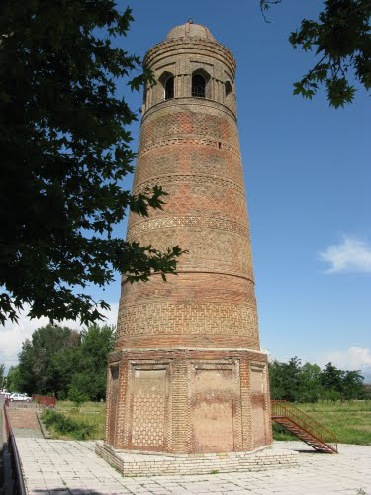
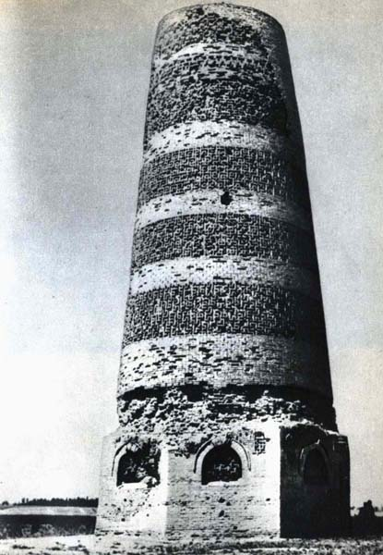
Minaret Uzgen, v. 1150?
Minaret Balasagun, v. 1150?

Slide 20
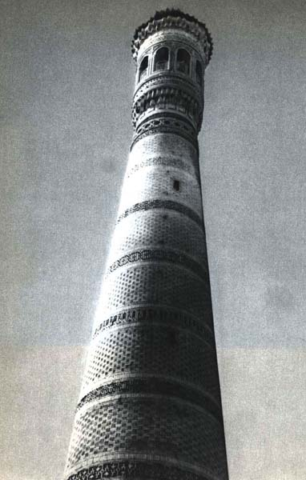
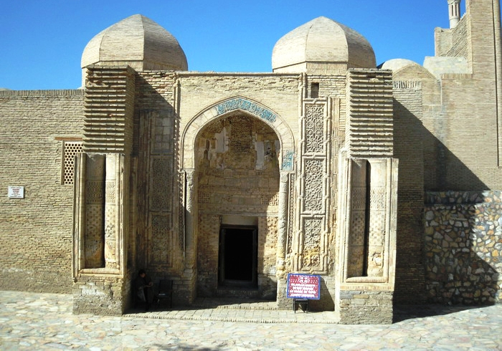
Magok-i-attari, v.1150
La mosquée est organisée sur le même plan que celle de Diggaron, elle comporte un pishtaq sans doute ajouté un ou deux siècles après son édification, à l’époque karakhanide, sur la face sud de l’édifice, donnant accèse à la nef orientale, opposée à la qibla, il suit aussi donc ce plan caractérostique des églises de l’age byzantin-macédonien
Le pish-taq est consiste en deux piliers externes, première apparition du genre, constitué en deux pseudo-colonnes fendues, encadrant l’arche et sont contour de tuiles de céramiuque sculptée glacurée turquoise, avec un frise de naskh, comme sur le minaret kalon, l’arche est soutenue dans son pioed droit par deux colonnettes, et l’intrados est vouté, de deux arches d’angles en arc brisé aigèu, l’ensembel étant conçu lui comme l’arche d’angle samanide en arc brisé simple, un décor de muqarnas en stuc, le ganch camoufle l’encorbellement de cette trompe
Entre l’arche et le spiles, on retrouve le nœud girih du trait sans fin, encadrant des panneaux aux motifs solaires géométriques et floraux complexes
Vobkent, 1195

Slide 21
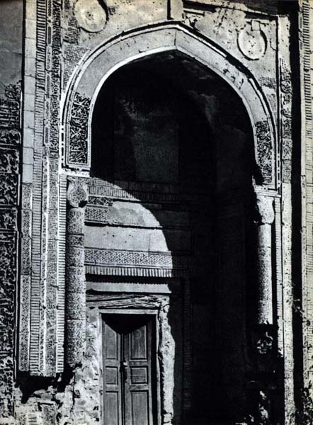
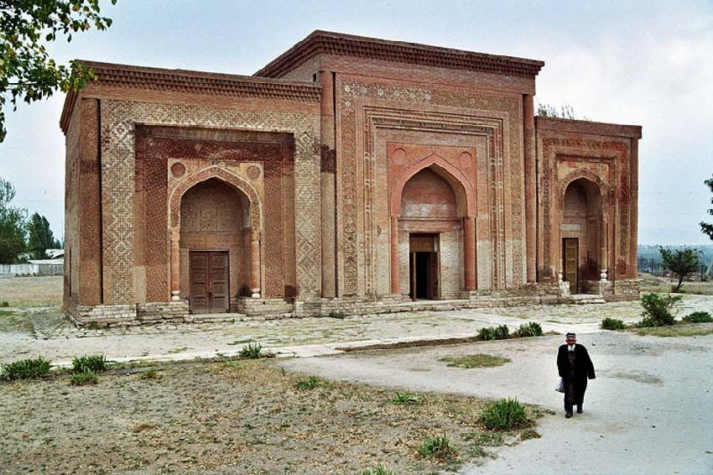
Mausolée Karakhanide, Uzgen, 1050?-1150-1180

Slide 22
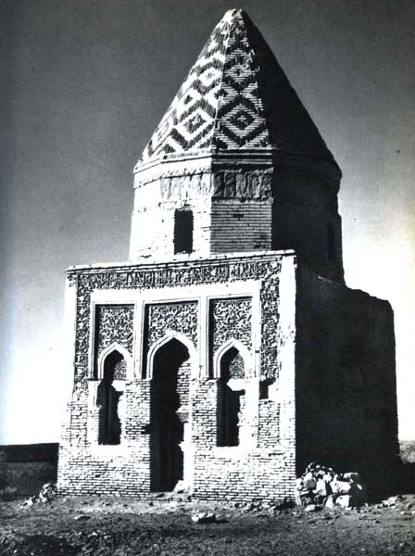
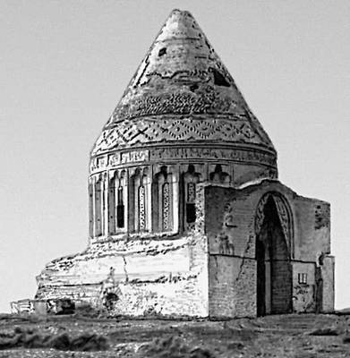
Fakhr ed-din razi, urgench, v.1180?
Tekesh, v.1200

Slide 23
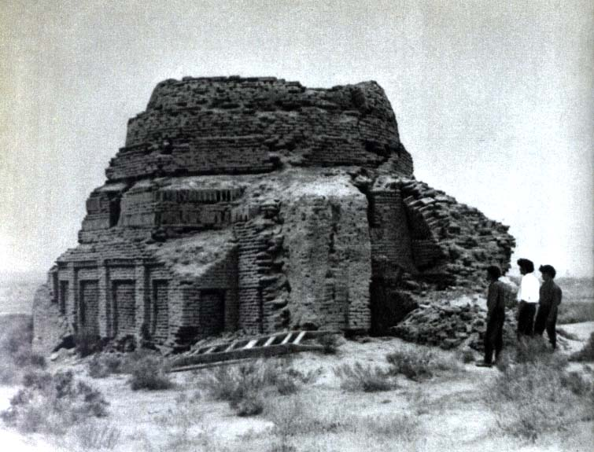
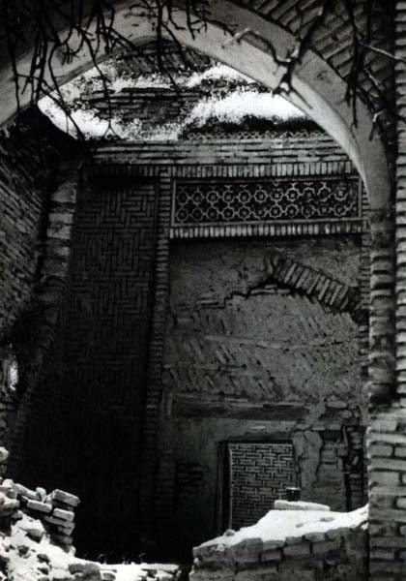
Nashron mazar
Durbad Mazar, Shaartuz

Slide 24
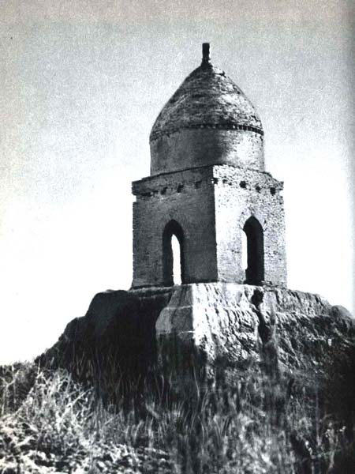
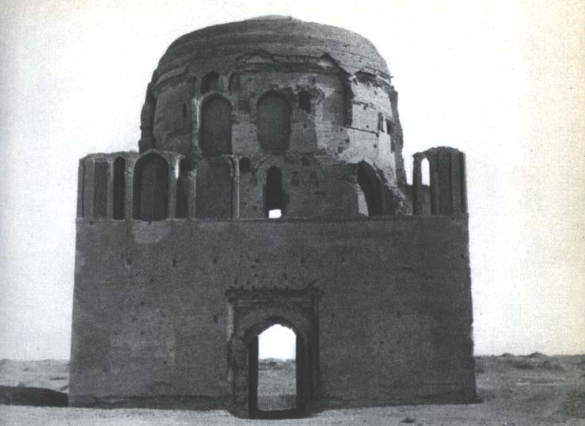
Sultan Sanjar, v. 1150?
Aq Saray Ding, v. 1100 ??

Slide 25
Chashma Ayub, wabkent, 1208
Le Pishtaq de ce hazira-cénotaphe reprend les éléments déjà observé sur le pishtaq de la mosquée magok, l’arche brisée afaissée n’est pourtant pas contourée de frise, mais son intrados est voûté, à la manière d’une arche d’angle samanide, abec un décor de muqarnas de céramique. Les écoinçons sont particuliers, deux svasticas sont représentées dans une sctructure très géométrique de céramique sculptée glacurée, la frise supérieure est en thuluth, sa première apparition sans doute, l’encadrement reprend ce motif géométrique jouant du symbole solaire et du trait sans fin, les structures hexagonales enserrant un octiogone héritier des deux carrés emboités.

Slide 26
Gumbaz Manas (Taraz), v.1250 ??
Shir Kabir, Mashhadi-mastorian, v. 1250?

Slide 27
Muhammad Bosharo, Penjikent
Détail Amir Mazar Hamza Hasti Padisha

Slide 28
Sayf ad-din Bukharzi, épitaphe, v. 1265
Un des rarissîmes témoignages d’art Chaghatayide, réalisé 50 ans après la conquête mongole, pour un disciple de Najm ad-din Kubra (enterré à Urgench)
Frise de Naskh diwani sur le contour et au centre de la niche-symbole, elle forme un entrelac végétal simple
Les écoinçons de la niche forment également un entrelac végétal et la frise dans le cartouche est un entrelac en treillis magnifique
Le reste du décor est caractéristique d’une période plus tardive, entrelac d’hexagiones et de sceaux de salomon tronqué géométrique et très angulaire

Slide 29
Bayan Quli Khan, v.1360
Ce vestige exceptionnel de l’époque mongole reprend et magnifie toutes les évolutions architecturales précédentes, arc brisé surbaissé, dans un pishtaq simple couvert de céramique sculptée vernissée, le tympan est, ce qui est sans doute une caractéristique mongole, orné d’un motif héritier de la première période chaghartayide, l’entrelac géométrique d’hexagiones, de pentagrammes, de sceaux de salomon tronqué, les écoinçons forment un magnifique entrelac végétal, organisé en cercles, les coloris se complexifient, le blanc, le vert-bl:eu et le bleu azut s’ajoutent au turquoise, des carreaux de majolique ornent le reste de l’édifice et ses colonnes engagées d’angle, surmontent les arcades, l’intrados ets plat, comme dans les autres monuments mongoles, à l’intérieur, les arches d’angle sont ornées de muqarnas, les arches des quatres faces du mur au niveau du tambour octogonale enserrent à nouveau l’entrelac complexe et géométrique de pentagones, les écoinçons sont en décor floral, une frise de diwani magnifique contoure l’encadrement des faces du tambour, la coupole est orné sur le même modèle

Slide 30
Khoja Ahmad
Ce mausolée, autre rare exemple d’art chaghatayide, comporte un pishtaq flanqué de tour-colonnes d’angleorné de tuiles de céramique sculptée vernissée, l’encadrement de l’arche revêt une frise de naskh thuluth primitif bleu sur fond turquoise, entouré de deuyx frises de trait sans fin en octogramme du double carré, le contour de l’encadrement est également orné de naskh, cette fois diwani, comme le contour de l’arche, très allongée, brisée et afaissée, l’intrados est plat, orné de motifs simples et les écoinçons, en céramique glacurée sont répétitifs et orné de deux symboles solaires complexes. Le contour de l’arche, au dessus des colonnettes d’angle du pied-droit(elles aussi revêtues) revêt une frise de naskh diwani. Le tympan, lui aussi orné, d’un entrelac géométrique d’une grande complexité.

Slide 31
Anonyme de 1361, Shadi Mulk Aqa, v. 1375, Ustad Alim Nasafi, 1385, Amir Zade, 1385
C’est le premier retour du muqarnas, intrados courbe, carreaux de céramique monochrome comme dans les premiers modèles,

Slide 32
Dar as-Siyada : Jahangir

Slide 36
Amir Burunduq

Slide 37
Shirin Biqa Aqa, 1385 et Tuman Aqa, 1405
Ici, changement complet de paradygme : mes muqarnas apparus sous les arches dans la période intermédiaire et qui ornaient les arches d’angles depuis l’époque chaghatay sont précédé d’une palme monumentale, mais le plus important n’est pas là : il s’agit de la mosaïque de tesson de majolique taillés, en second lieu, la frise de l’encadrement, constitué de thulluth classique blanc mêlé d’une frise de kufique fleuri doré, reste un naskh diwani sur le contour-voussure de l’arc principal et une dédicace au dessus de l’arc mineur en thuluth doré simple, l’ornementation des écoinçons, comme de l’encadrement et des colonnettes est un décor floral complexe de fleurs qui reprend dans les écoinçons le double symbole solaire et l’entrelac végétal à base de rinceaux de vigne classique, mais agrémenté de fleurs blanches, le muqarnas ne fait pas exception, il est aussi recouvert de mosaïque florale. Deuxième modification fondamentale, l’apparition de la double coupole, la voute interne prend sa force dans des tromples d’angles à muqarnas, la coupole externe est à peine plus élevée, elle est ornée de majolique de sorte à former un entrelac géométrique assez simple, avec le motif des quatre carré reliés, la structure interne est peinte, le tambour est hexadécagonal.
Ici on retrouve les même tendances, mais les colonnettes sont semi-octogonales, on a aussi une prédominance de céramique polychrome, nouvelle technique, plus simple que la mosaique, la coupole externe est azurée, dans les deux cas un maintien de tuiles vernissées pour la dédicaces du contour des arches, en diwani

Slide 40
Dar at-Tilawa
Khânqâ-mosquée et Gumbaz-i-Seydan : v. 1430

Slide 41
Ishrat Khana, v. 1470, Pishtaq en saillie, chambre funéraire principale surmontée d’une coupole sur arches transversale et trompes nervurées, première apparition sans doute, ce qui eprmet une large coupole peu élevée, et une coupole externe, aujourd’hui disparue, à l’ouest, la mosquée chapelle, à l’est, les chambres des rites funéraires (qari khana et chilla khana) au dessous, une crypte,

Slide 42
Aq Saray : muqarnas et trompes nervurées

